Slide 1
我的论文题目
姓 名：XXX
学 号：200310XXXX
指导教师：朱红梅

Slide 2
汇报内容
选题依据
系统模块划分
算法实现
系统主要界面

Slide 3
选题依据
机房排课的主要任务就是将班级、教师、课程、机房安排到一周内某一没有冲突的时间。科学合理地编排课程表,对保持稳定的实验教学秩序、确保实验教学任务的完成以及提高实验教学质量具有重要作用。

Slide 4
系统模块划分结构图
计算机房排课系统
排课管理
调课管理
系统维护
信息查询
课表打印

Slide 5
算法实现
本系统在排课时采用回溯算法，回溯算法在搜索解空间时,一般采用树形结构来组织解空间，并使用深度优先方法搜索树结构 。深度优先搜索是广义的搜索算法中的一种，其算法的基本原则是：按照某种条件往前试探搜索,如果前进中遭到失败则退回一步，另选一条未搜索过的通路继续搜索并对失败的通路做标记，如此下去，直到找到满足条件的目标为止。

Slide 6
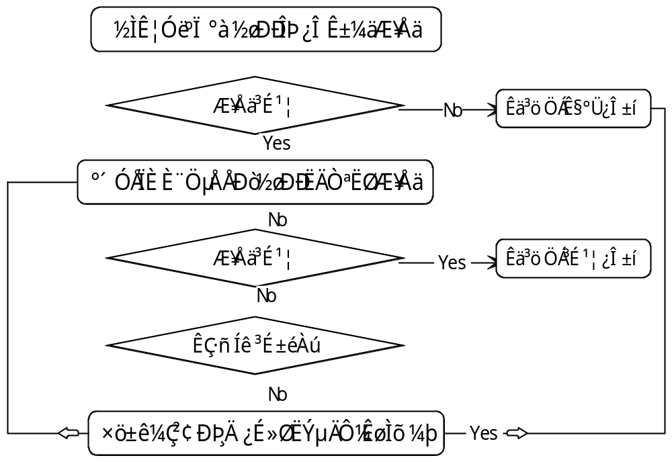
算法流程图

Slide 7
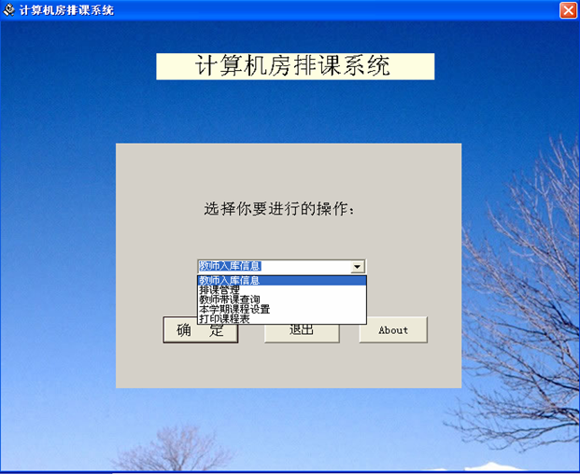
系统主要界面

Slide 8
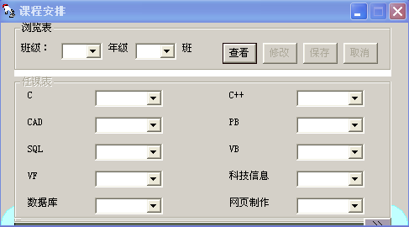
排课界面

Slide 9
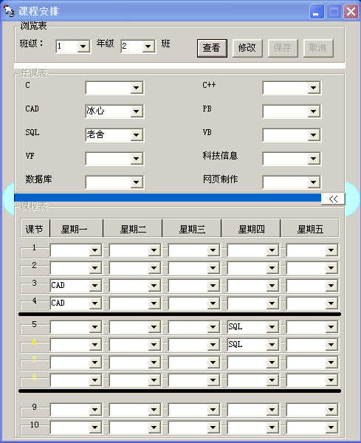

Slide 10
感谢朱红梅老师对我的指导和帮助
感谢所有教导过我的老师
感谢答辩老师的指导

